Slide 1
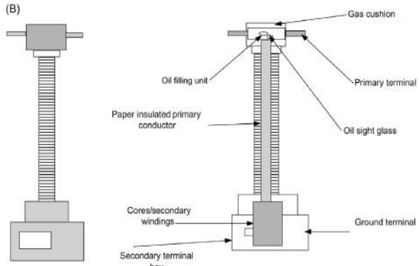
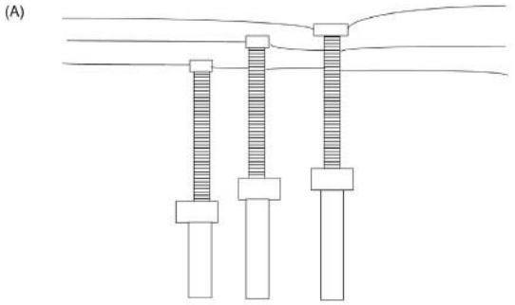
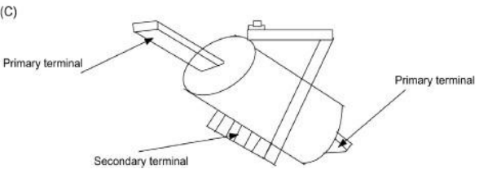
Capítulo 10 Teoría, prueba y puesta en servicio de transformadores de corriente tradicionales y electrónicos
10.1 INTRODUCCIÓN
Se utiliza un transformador de corriente (CT) para transducir la corriente primaria a una corriente secundaria proporcional a la corriente primaria. La corriente
secundaria es adecuada para los dispositivos de medida y protección.
La Figura 10.1 muestra la construcción, los componentes y los tipos de algunos TC utilizados en la mayoría de las subestaciones en todo el mundo.
FIGURA 10.1 (A) Transformador de corriente (CT) de núcleo superior instalado. (B) TC con horquilla sumergida en aceite. (C) CT tipo Bushing

Slide 2
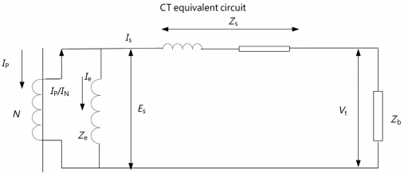
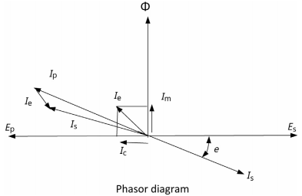
10.2 CIRCUITO EQUIVALENTE DEL TRANSFORMADOR DE CORRIENTE
Un CT consta de un núcleo de hierro con dos devanados. El devanado primario mide la corriente primaria y el segundo devanado conectado con la carga secundaria (también llamada carga). La corriente en el circuito primario produce un flujo alterno en el núcleo y este flujo produce una fem en el circuito secundario que produce la corriente secundaria, ver Figura 10.2. Referirse a la Figura 10.3 para ver el diagrama fasorial de corriente para el TC.
Como se muestra en la Figura 10.3, la corriente primaria es la suma de la corriente secundaria (Is), esto corresponde al lado primario más la corriente de excitación (Imi) que tiene dos componentes: Im para magnetizar el núcleo y IC para pérdidas de hierro e histéresis.
FIGURA 10.2 Circuito equivalente del transformador de corriente. Ip = Corriente nominal primaria del CT; N= Relación del CT; ZB = carga de relés en ohmios (r +Jx); Zs = Impedancia del devanado secundario del TC en O h m(r + Jx); Ze = Impedancia de excitación secundaria en ohmios (r+Jx); Ie = corriente de excitación secundaria; Is = corriente secundaria; Es = tensión de excitación secundaria; Vt = tensión del terminal secundario en los terminales del TC.
FIGURA 10.3 Diagrama fasorial de corrientes del transformador de corriente. Ep = tensión primaria; ES = tensión secundaria; Φ=flujo; IC= pérdidas en el hierro (histéresis y corrientes parásitas); Im = corriente magnetizante; Ie = corriente de excitación; Ip =corriente primaria; Is = corriente secundaria.

Slide 3
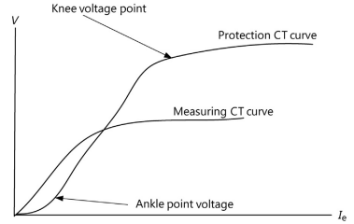
10.3 CURVA DE MAGNETIZACIÓN DEL TRANSFORMADOR DE CORRIENTE
Referirse a Figura 10.4 por la curva de magnetización CT. El TC de protección funciona entre el punto del tobillo y el punto de la rodilla y más allá, pero el TC de medición generalmente opera en la región del punto del tobillo. La tensión del punto de inflexión se define como el punto en el que un aumento de la tensión en un 10% aumentará la corriente de magnetización (Ie) en un 50%. Por encima de esta tensión, el CT estará saturado.
FIGURA 10.4 Tensión de punto de inflexión del transformador de corriente (TC) en TC de medida y protección.
Los TC de protección funcionan con una tensión de punto de inflexión alto, pero los dispositivos de medición funcionan con una tensión de punto de inflexión bajo, como se muestra en la Figura 10.4.En muchas aplicaciones, la saturación del núcleo de los TC será casi inevitable y se producirá durante la fase transitoria de un fuerte cortocircuito. Una vez saturado, el circuito equivalente del TC es como se muestra en la Figura 10.5A. Toda la corriente pasa a través de la ruta de magnetización que se ve en cortocircuito.

Slide 4
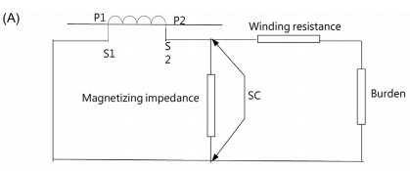
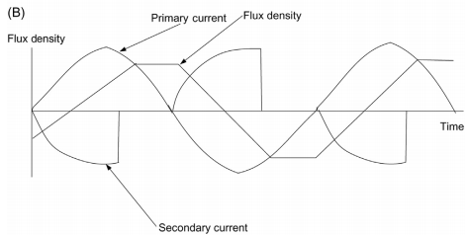
Además, la relación del TC se altera debido a la distorsión en la corriente secundaria (ver Figura 10.5B).
FIGURA 10.5 (A) Circuito equivalente de transformador de corriente (CT) en condición de saturación. (B) Corriente secundaria de distorsión del CT en saturación.
En la saturación, la impedancia de magnetización se cortocircuitará y la corriente secundaria pasará a través de la impedancia de magnetización. Como la impedancia de magnetización no es lineal, el tiro de corriente secundario de la onda sinusoidal es como se muestra en la Figura 10.5B.
La corriente y la tensión secundarias se colapsan a cero hasta que se alcanza el siguiente cero de corriente primaria. Este proceso se repite cada medio ciclo, lo que da como resultado una relación del CT que se altera después de la saturación.

Slide 5
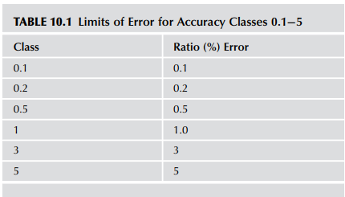
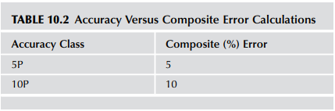
10.4 CLASE DE PRECISIÓN DE LOS TRANSFORMADORES DE CORRIENTE
10.4.1 CLASE DE PRECISIÓN DE LOS TRANSFORMADORES DE MEDICIÓN
Consultar la tabla 10.1 a continuación para obtener el error de corriente a frecuencia nominal. La misma muestra los límites de error para las clases de precisión 0.1- 5.
10.4.2 CLASE DE PRECISIÓN DE LOS TRANSFORMADORES DE PROTECCIÓN
Los TC de clase P se caracterizan por:
  Relación de e s p i r a s o transformación
  Carga nominal
  La carga del CT es la carga aplicada al secundario del CT y expresada en términos de la impedancia de la carga y sus componentes de resistencia y reactancia. En la práctica, se expresa en (VA).
  Clase 5P o 10P:
  Factor límite de precisión (ALF), también llamado factor de saturación.
  El CT está diseñado para mantener su relación dentro de límites especificados hasta cierto valor de corriente primaria, expresado como múltiplo de su corriente primaria nominal. Este múltiplo se denomina factor límite de precisión nominal. Por ejemplo, 15 VA 10P20 para convertir VA y ALF en V K (V) ≈ VA/IN x ALF. Por ejemplo, para un CT nominado como Clase 5P20 significa un error compuesto del CT ±5% en corriente secundaria a 20 veces la corriente primaria, como se muestra en la Tabla 10.2.
  Transformador de corriente de acoplador

Slide 6
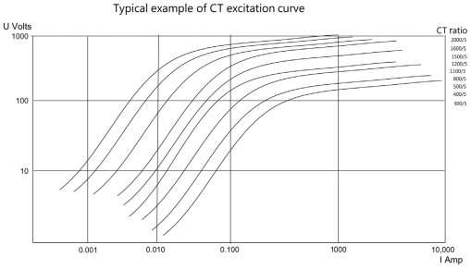
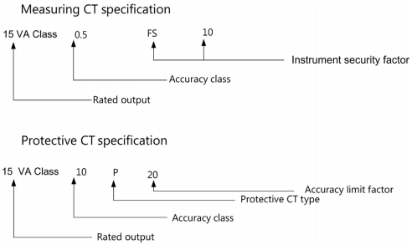
El TC de clase X (se muestra una curva típica en la Figura 10.6) se caracterizan por:
  Corriente primaria nominal
  Relación de espiras
  Tensión del punto de codo
  Corriente de magnetización en el punto de codo
  Resistencia secundaria
La Figura 10.7 muestra cómo leer la clase del TC, para TC de medida y protección.
FIGURA 10.6 Curva de excitación típica de transformador de corriente multirelación de 2000/5 A clase X, Vk = 700 V, 60 Hz, RCT=0,85 Ω.
FIGURA 10.7 Cómo leer la clase de transformador de corriente (TC) para TC de medida y protección.

Slide 7
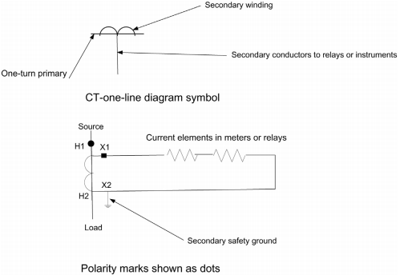


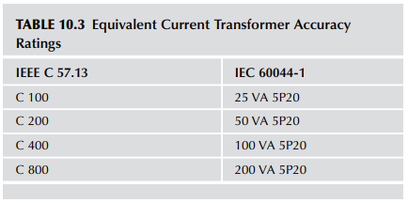
Se muestra el siguiente ejemplo: un CT clasificado como 5P10.
El número 5 se refiere al error compuesto de TC en magnitud y ángulo.
El número 10 se refiere a su ALF.
Este límite significa un Error del ± 5% a 10 veces la corriente primaria.
Ejemplo:
CT VA=15 VA 5P10
ALF=10
VK =150 V, VA=I²R
Clase x CTBS clasificado por:
relación del CT, Im, RCT, VK, Ip
10.4.3 Circuito abierto del Devanado secundario del transformador de corriente
FIGURA 10.8 Transformador de corriente en diagramas esquemáticos.
El devanado secundario del TC nunca debe dejarse en circuito abierto mientras la corriente primaria continúa circulando. En estas circunstancias, solo la corriente primaria está activa y aparece una tensión alta pico en los terminales de salida secundarios. Esta situación es peligrosa y puede resultar en la ruptura de la aislación del circuito secundario del TC (ver también la Figura 10.8).
Los valores nominales de precisión del CT equivalentes se muestran en la Tabla 10.3.

Slide 8
10.5 TIPOS DE TRANSFORMADORES DE CORRIENTE
10.5.1 Transformador de Corriente de Tipo Primario Enrollado
Este TC tiene devanados convencionales (primario y secundario) formados por alambre de cobre enrollado alrededor de un núcleo. Se utiliza para TC auxiliares y para muchos TC de relación baja o moderada que se utilizan en aparamenta de hasta 11 kV.
10.5.2 Transformador de corriente de tipo primario de barra (inmerso en resina)
Estos TC, también conocidos como transformadores bobinados, tienen un núcleo en forma de anillo. El devanado secundario ocupa todo el perímetro del núcleo.
Dichos TC normalmente tienen un solo conductor primario, a veces integrado de forma permanente y están provistos de la aislación primaria necesaria.
10.5.3 Transformadores de corriente tipo Bushing
Los CT de Bushings suelen ser menos costosos que los tipos de bobinado y primario de barra. Los TC de Bushing están diseñados con un núcleo de hierro que rodea una columna aislante a través de la cual el conductor de corriente principal se conecta al Bushing. El diámetro del núcleo de hierro es grande (para encajar en Bushings grandes) en comparación con otros TC, lo que da como resultado una gran longitud de trayectoria magnética media.
10.5.4 Transformadores de corriente con entrehierro
Estos son TC auxiliares en los que se incluye un pequeño entrehierro en el núcleo para producir una salida de tensión secundaria proporcional en magnitud a la corriente en el devanado primario. Esta forma de TC se ha utilizado como un componente auxiliar de los esquemas de protección de la unidad en los que las salidas en múltiples circuitos secundarios deben permanecer lineales y proporcionadas al rango práctico más amplio de corrientes de entrada.
10.5.5 Transformadores de corriente de performance en transitorios
La IEC 60044-6 los clasifica en tipos TPX, TPY S TPZ. TPX es el CT con núcleo de hierro cerrado, mientras que TPY S TPZ son CT con espacios de aire en el núcleo.

Slide 9
10.5.5.1 Clase TPY
Es un TC anti-remanencia, tiene un pequeño entrehierro en el circuito magnético del núcleo, lo que reduce el posible flujo remanente de aproximadamente el 90% del valor de saturación a aproximadamente el 10%. Este entrehierro o entrehierro es bastante pequeño, por ejemplo 0,12 mm en total, por lo que la característica de excitación no cambia significativamente por su presencia. Sin embargo, la disminución resultante en el posible flujo remanente del núcleo limita cualquier excursión de flujo de CC subsiguiente, resultante de la asimetría de la corriente primaria, dentro de los límites de saturación del núcleo. Por lo tanto, estos TC reducen significativamente los errores en la transformación de corriente.
10.5.5.2 Clase TPZ
Los TC lineales constituyen una desviación aún más radical del núcleo sólido normal de los TC. Incorpora un gran entrehierro, por ejemplo, de 7,5 a 10 mm. Como su nombre lo indica, el comportamiento magnético tiende a ser lineal por la inclusión de este espacio en el circuito magnético. Sin embargo, el propósito de introducir más reluctancia en el circuito magnético es reducir el valor de la reactancia de magnetización. Esto a su vez reduce la constante de tiempo secundaria del CT, reduciendo así el factor de sobredimensionamiento necesario para una transformación fiel.
La norma IEC 60044-6 clasifica los TC de acuerdo con el rendimiento de transitorios (TP) cuando la corriente de cortocircuito tiene una desviación de CC que decae exponencialmente. Este estándar diferencia cuatro clases de TP según el diseño del núcleo del CT.
Clase TPS
La clase TPS es un CT de núcleo de hierro cerrado con un flujo de fuga pequeño. El comportamiento está definido por la curva de magnetización (tensión del punto de inflexión, corriente de magnetización) y la resistencia del devanado secundario. Corresponde a la clase X en la norma británica BS3938-1973 y la clase PL en la norma australiana AS1675-1986. Está diseñado para su aplicación en esquemas de protección diferencial.
Clase TPX
TPX es un CT de núcleo de hierro cerrado sin limitación de la remanencia (sin límite para el flujo remanente).
Esta construcción corresponde a la Clase P en la IEC60044-1 pero TPX especifica adicionalmente el TP.
Clase TPY
Se trata de TC con espacios de aire antiremanencia (remanencia, 10%). De lo contrario, se comportan igual que la clase TPX.

Slide 10
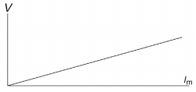
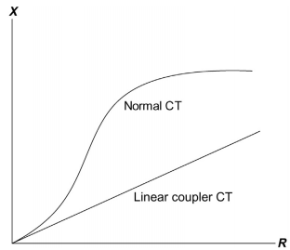
Clase TPZ
Los TPZ son TC con un núcleo lineal (la remanencia puede despreciarse). La precisión de transformación especificada solo se aplica al componente de CA, mientras que la CC que decae exponencialmente se reduce radicalmente.
En resumen:
La Selectividad IEC para TP del CT de la siguiente manera:
    o TPS: Clase X en los estándares británicos
    o TPX: Clase P, sin límite de remanencia
    o TPY: Remanencia inferior al 10%, entrehierro pequeño en el núcleo
    o TPZ: Remanencia muy baja y puede despreciarse
Un núcleo de entrehierro de acoplador lineal con características lineales se muestra en la Figura 10.9 y se analiza en la siguiente sección.
En el acoplador lineal V e Iprimario tiene una característica lineal y se utilizan en relés diferenciales de equilibrio de tensión utilizados en la protección de barras ST.
Como ejemplo, para comparar las clases IEC e IEEE de los CT de la siguiente manera: 5P20 (IEC) -C 100 (IEEE).
10.5.6 Transformadores de corriente de acoplador lineal
Los TC de acoplador lineal tienen un núcleo de aire y características lineales como se muestra en la Figura 10.10.
Produce una tensión que es proporcional a la corriente primaria del TC y se puede utilizar en relés diferenciales de tensión de protección de barras. La principal ventaja de estos TC es que evitan una región operativa saturada.
Cuando estos TC tienen un pequeño entrehierro en un núcleo de hierro, se les conoce como transactores.
FIGURA 10.9 Transformador de corriente de acoplador lineal.
FIGURA 10.10 Transformador de corriente de acoplador lineal (CT) versus CT normal.

Slide 11
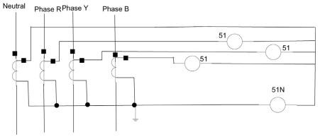
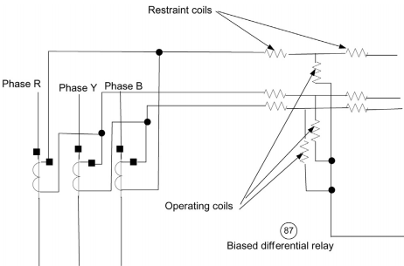
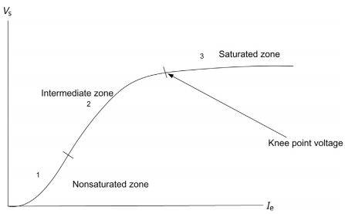
10.6 CONEXIONES DE TRANSFORMADORES DE CORRIENTE
Los TC conectados en estrella se muestran en la Figura 10.11.
Los TC conectados en triángulo se muestran en la Figura 10.12.
10.7 PUNTO DE CODO DEL TRANSFORMADOR DE CORRIENTE
La norma IEC especifica el punto de inflexión como la sección transversal de continuación de las dos secciones lineales de la curva del CT (ver Figura 10.13). El método ANSI/IEEE para determinar el punto de inflexión en la curva es calcular el punto donde la tangente a la curva está a 45 grados de la abscisa (ver Figura 10.14).
FIGURA 10.11 Transformadores de corriente conectados en estrella.
FIGURA 10.12 Transformadores de corriente conectados en triángulo.
FIGURA 10.13 Curva de excitación del transformador de corriente.

Slide 12
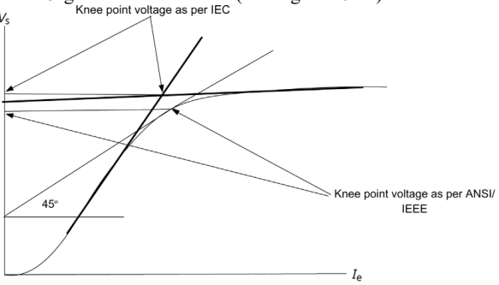
FIGURA 10.14 Métodos para determinar la tensión del punto
de inflexión según los métodos ANSI/IEEE e IEC.

Slide 13
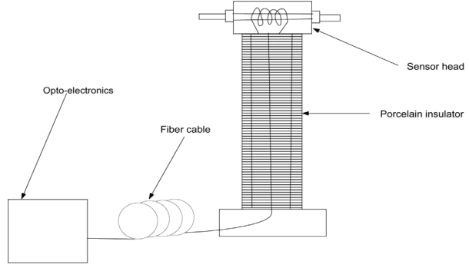
10.8 TRANSFORMADORES DE TENSIÓN Y CORRIENTE ÓPTICOS
Se introdujo una nueva tecnología óptica dentro de las subestaciones para reemplazar los transformadores de corriente y tensión convencionales (CT y VT). La ventaja de esta tecnología es que hará que los nuevos dispositivos sean simples, compactos y reduzca el efecto de ferroresonancia asociado con uno convencional. También da una conexión directa digitalmente al sistema de protección y automatización de la subestación. El transformador de corriente y tensión ópticos (OCT y OVT).
Estos transformadores se utilizan en subestaciones que permiten una conexión directa de los transductores a la red de comunicación de la subestación a través de IEC 61850.
10.8.1 Ventajas de los instrumentos ópticos
Los TC ópticos de alta tensión (Figura 10.15) proporcionan varios beneficios sobre los TC y VT convencionales:
  Mejor precisión: la precisión de la medición es mejor en instrumentos ópticos.
  Ancho de banda de salida: El ancho de banda de los instrumentos ópticos es más amplio que el convencional.
  Equipo combinado: una unidad compacta incluye tanto el CT como el VT. Respetuoso con el medio ambiente: no hay peligro de circuito abierto para el devanado secundario del TC o riesgos de resonancia ferro.
  Aplicaciones: como un OCT utiliza luz para medir el campo magnético que rodea un conductor portador de corriente, una medida óptica de corriente tiene la capacidad de medir corrientes de falla superiores a 400 kA pico. Además, las corrientes de CA y CC se pueden medir con este nivel de precisión.
FIGURA 10.15 Transformador de corriente óptico de alta tensión.

Slide 14
10.9 PRUEBAS DE PUESTA EN MARCHA DEL TRANSFORMADOR DE CORRIENTE
10.9.1 Comprobaciones visuales
Deben realizarse las siguientes comprobaciones visuales:
  Verificar que los valores nominales en la placa de identificación del CT sean las indicadas en los dibujos y especificaciones aprobados.
  Inspeccionar el CT mecánicamente en barraca de daños o defectos.3. Verificar que las conexiones del TC sean las indicadas en los dibujos esquemáticos.
  Verificar la holgura entre los circuitos primarios y los circuitos secundarios en el CT, especialmente si hay CT con aislación de gas.
  Verificar la estanqueidad de las terminaciones secundarias de todos los TC en los paneles del cubículo de control local (LCC), en los paneles de relés y en los paneles de medición.
  Verificar que el CT esté conectado a tierra en un solo punto en los paneles LCC o en los paneles de protección según los dibujos.
  Verificar que el CT tenga los bloques de terminales de cortocircuito correctos y que el cable de tierra tenga el área de sección transversal correcta.
10.9.2 Puesta en servicio de pruebas eléctricas
Deben realizarse las siguientes pruebas eléctricas.
10.9.2.1 Prueba de resistencia de aislación
Esta prueba se realiza a tierra del CT y el cableado a 1000 V CC. También deben realizarse pruebas de resistencia de aislación y pruebas de resistencia dieléctrica en el devanado primario con el devanado secundario conectado a tierra. La tensión se aplicará de la siguiente manera:
    - Entre primario y secundario conectado a tierra.
    - Entre secundario a primario conectado a tierra.
    - Entre núcleos secundarios a núcleos si el CT tiene núcleos diferentes.
Con una tensión de 1000 V CC aplicado durante 30 s primero, luego hasta 60 s como se mencionó anteriormente; investigue cualquier medida de menos de 100 Mohms.
La prueba de resistencia a la tensión se realiza a 2000 V CA 50 Hz durante 30 s entre los devanados primario y secundario del TC.

Slide 15
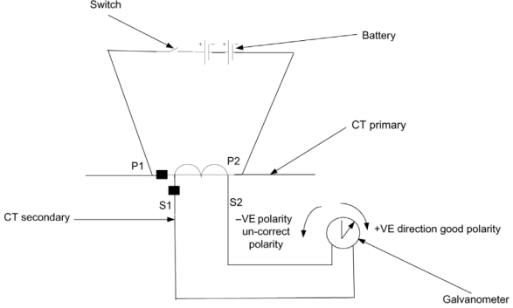
10.9.2.2 Prueba de resistencia del devanado
Durante esta prueba se puede medir la resistencia secundaria del TC para cada núcleo después de abrir la conexión del TC a los paneles de relés o paneles de medida.
10.9.2.3 Prueba de polaridad
Esta prueba se realiza para confirmar la marca correcta en el primario y secundario del TC según los dibujos. Esta prueba se puede realizar mediante una prueba rápida de CC utilizando una batería de CC como se muestra en la Figura 10.16.
FIGURA 10.16 Prueba de polaridad/flick del transformador de corriente con batería y galvanómetro.
Cerrar y abrir instantáneamente el interruptor de la batería que está conectado al TC primario y luego Verificar que el puntero se mueva en la dirección positiva del galvanómetro; si el movimiento es en dirección positiva, entonces la polaridad es aceptable.

Slide 16
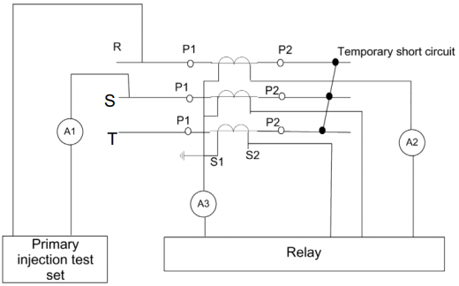
10.9.2.4 Prueba de relación por inyección primaria
Esta prueba se realiza para verificar la relación del CT para todos los núcleos según la placa de identificación y se realiza mediante inyección primaria como se muestra en la Figura 10.17.
FIGURA 10.17 Prueba de relación de inyección primaria de un transformador de corriente.
  Inyectar entre cada fase S neutro para comprobar la relación entre la corriente inyectada en el lado primario (debe ser más del 25% de la corriente primaria nominal del TC) y las corrientes secundarias en cada núcleo.
  Al inyectar entre cada dos fases no debe haber ninguna corriente en el neutro.

Slide 17
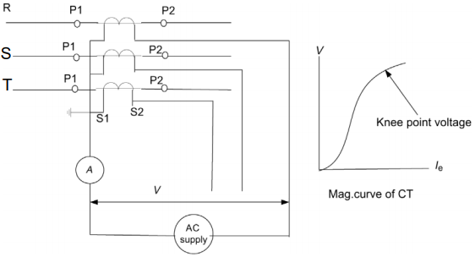
10.9.2.5 Prueba de corriente de magnetización
Esta prueba se realiza inyectando una tensión en los terminales secundarios del TC (Figura 10.18) y monitorear la corriente de excitación hasta el punto que el transformador alcanza la saturación. Esto le permite trazar la curva de excitación del CT y compararla con la proporcionada por el fabricante.
FIGURA 10.18 Prueba de curva de magnetización mediante Prueba de inyección secundaria para un transformador de corriente.

Slide 18
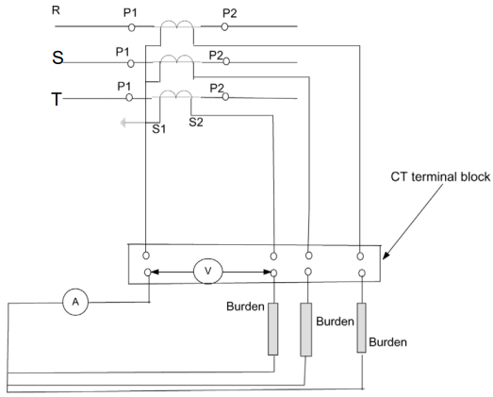
10.9.2.6 Prueba de carga de resistencia de lazo
Esta prueba se realiza para garantizar que la carga conectada al CT esté dentro de la carga nominal, identificada en la placa de identificación.
Inyectar la corriente secundaria nominal del CT desde los terminales del transformador hacia el lado de la carga y aísle los terminales del transformador en los bloques de terminales del CT. Observe la caída de tensión en los puntos de inyección ya que la carga se puede encontrar a partir de esta ecuación de la siguiente manera:
  VA (carga) = caída de tensión x corriente secundaria de TC nominal
Ver Figura 10.19 para la prueba de carga.
FIGURA 10.19 Prueba de carga del transformador de corriente.

Slide 19
10.9.2.7 Continuidad de circuitos secundarios
Esta prueba debe incluir la verificación de las terminaciones y las conexiones de cortocircuito mediante la prueba de inyección primaria y secundaria.
10.9.2.8 Prueba de alta tensión
Esto se lleva a cabo durante la prueba de alta tensión en las etapas finales de las pruebas de puesta en servicio, pero desconectando las conexiones del TC a los relés y cortocircuitando los secundarios del transformador durante la prueba de alta tensión.
10.9.2.9 Desmagnetización de los núcleos del CT
Desmagnetizar los núcleos de TC conectando los secundarios del transformador a tierra al final de todas las pruebas.

